Slide 1
轻量化网络
姚杨
RINC
yaoyang@smail.nju.edu.cn

Slide 2
概览
问题背景
困难与挑战
SINet
未来工作

Slide 3
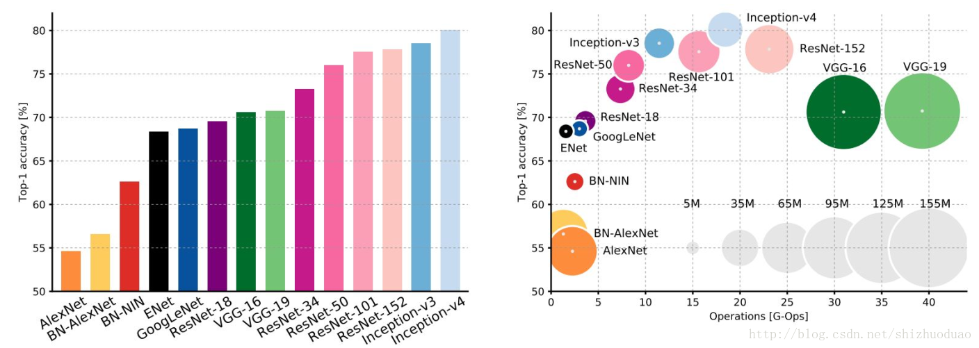
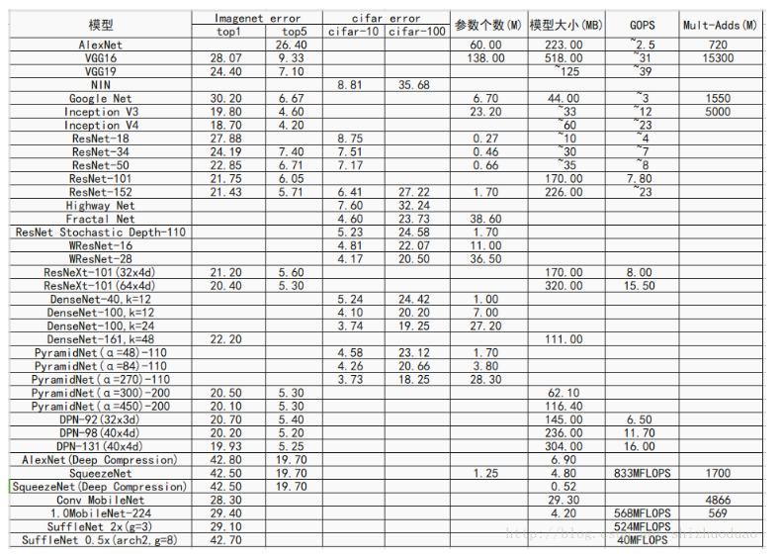
问题背景
Notes:
图中的坐标轴我们可以看出横坐标是操作的复杂度，纵坐标是精度。模型设计一开始的时候模型权重越多模型越大，其精度越高，后来出现了resNet、GoogleNet、Inception等网络架构之后，在取得相同或者更高精度之下，其权重参数不断下降。值得注意的是，并不是意味着横坐标越往右，它的运算时间越大。在这里并没有对时间进行统计，而是对模型参数和网络的精度进行了纵横对比。

Slide 4


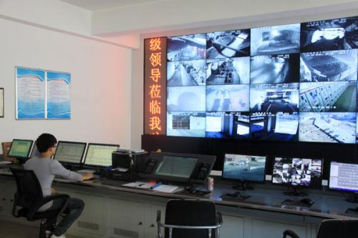
问题背景
人脸识别 —— 手机APP
障碍物检测 —— 机器人平台
安全监控 —— “前向部署”
Notes:
但是这些模型依旧很大，大型的网络无法适应现有的很多场景
如何使得深度模型可以应用

Slide 5
问题背景
挑战
模型大小
运行时内存
运算次数
Notes:
1）模型大小:CNNs强大的表示能力来自于其数以百万计的可训练参数。这些参数以及网络结构信息需要存储在磁盘上，并在推理期间加载到内存中。例如，存储一个典型的训练在ImageNet上的CNN需要超过300MB的空间，这对于嵌入式设备来说是一个很大的资源负担
2）运行时内存:在推理期间，即使批处理大小为1,CNNs的中间激活/响应甚至可能比存储模型参数占用更多的内存空间。这对于高端gpu来说不是问题，但是对于许多计算能力较低的应用程序来说是负担不起的。
3）运算次数:卷积运算在高分辨率图像上是计算密集型运算。一个大的CNN可能需要几分钟的时间来处理移动设备上的一个图像，这使得将其应用于实际应用是不现实的。

Slide 6
思路
模型剪枝——pruning
知识蒸馏——distilling
轻量化网络设计——lightweight model
Notes:
这一页主要讲讲主流的模型小型化的思路

Slide 7
困难与挑战
降低计算量
计算量评估
分组卷积
保持网络性能
深层 vs. 浅层
特征的信息交互

Slide 8
降低计算量
计算量评估
参数数量用params表示，关系到模型大小，单位通常为M，通常参数用float32表示，所以模型大小是参数数量的4倍。
理论计算量用FLOPs或者M-Adds表示。注意两点：
理论计算量通常只考虑乘加操作(Multi-Adds)的数量，而且只考虑CONV和FC等参数层的计算量，
理论计算量通常和实际ARM实测速度会有不一致

Slide 9

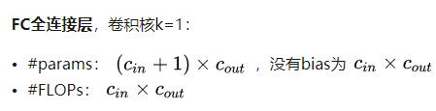
降低计算量
计算量评估
Notes:
1、CONV层主要贡献了计算量
2、FC层主要贡献了参数数量
目标：对CONV层进行操作，减少其计算量

Slide 10
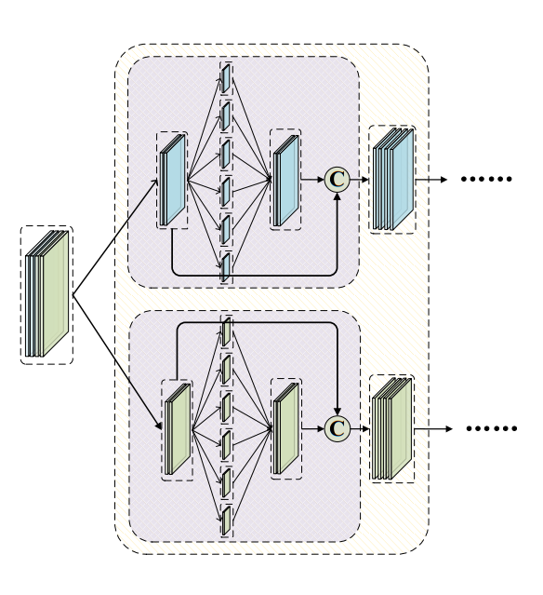




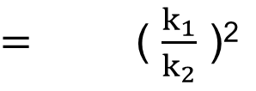


降低计算量
分组卷积
小的卷积核
少的输入特征数
= 1/g
Notes:
这一页写分组卷积的概念，以及分组卷积会造成的问题

Slide 11
问题
分组卷积
小的卷积核
少的输入特征数
Notes:
分组：通道闭塞
卷积核：
特征数：少的特征

Slide 12
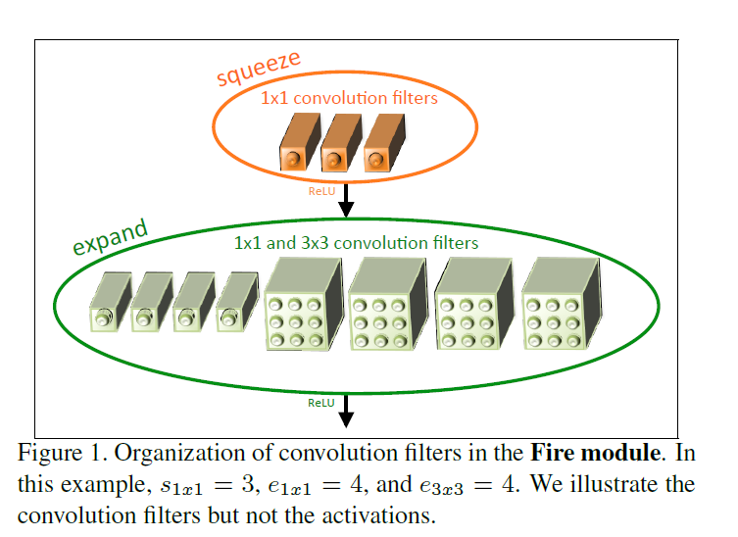
降低计算量
相关措施 —— SqueezeNet
Notes:
将一些卷积使用1x1

Slide 13
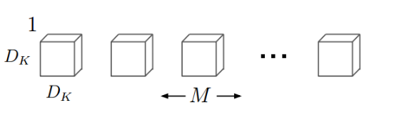
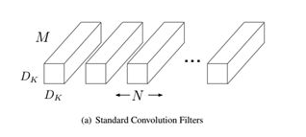
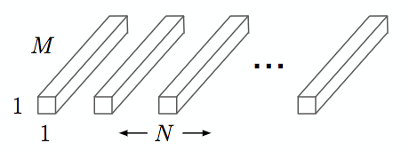

降低计算量
相关措施 —— MobileNet
Notes:
这一页写mobilenet采取了什么方法解决了分组卷积信息不通的问题

Slide 14
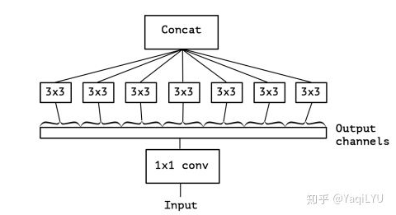
降低计算量
相关措施 —— MobileNet
Notes:
这一页写mobilenet采取了什么方法解决了分组卷积信息不通的问题

Slide 15
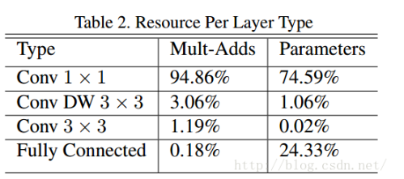
降低计算量
相关措施 —— ShuffleNet
Notes:
这一页写ShuffleNet采取了什么方法解决了分组卷积信息不通的问题

Slide 16
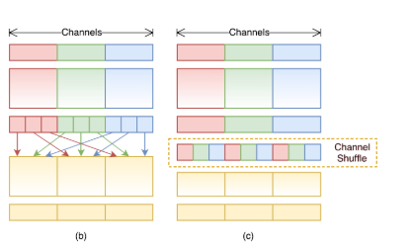
降低计算量
相关措施 —— ShuffleNet
Notes:
这一页写ShuffleNet采取了什么方法解决了分组卷积信息不通的问题

Slide 17
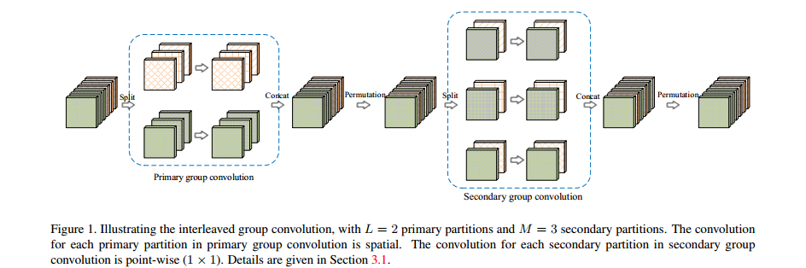
降低计算量
相关措施 —— IGC
Notes:
这一页写IGC采取了什么方法解决了分组卷积信息不通的问题
L是主分区数
M是辅助分组数

Slide 18
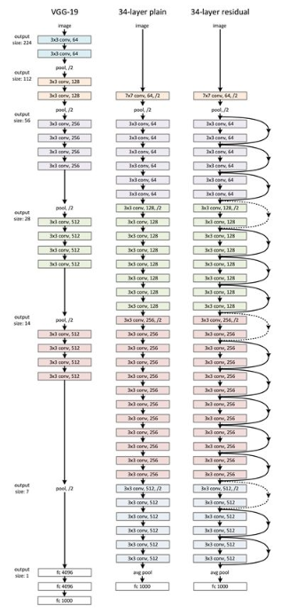
保持网络性能
深层 vs. 浅层

Slide 19
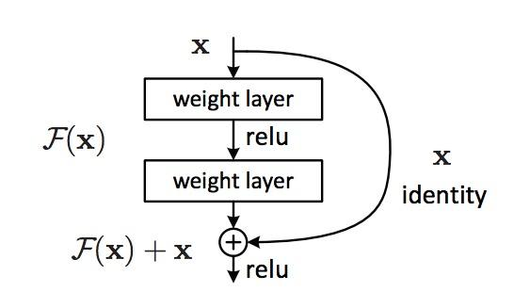
保持网络性能
特征交互 —— ResNet

Slide 20
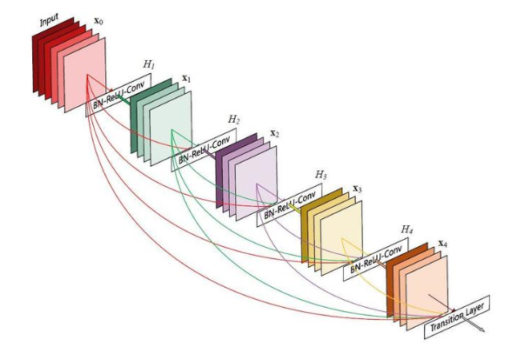
保持网络性能
特征交互 —— DenseNet

Slide 21
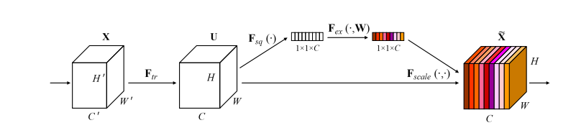
保持网络性能
特征交互 —— SENet
Notes:
已经有很多工作在空间维度上来提升网络的性能。那么很自然想到，网络是否可以从其他层面来考虑去提升性能，比如考虑特征通道之间的关系？
首先是 Squeeze 操作，我们顺着空间维度来进行特征压缩，将每个二维的特征通道变成一个实数，这个实数某种程度上具有全局的感受野，并且输出的维度和输入的特征通道数相匹配。它表征着在特征通道上响应的全局分布，而且使得靠近输入的层也可以获得全局的感受野，这一点在很多任务中都是非常有用的。
其次是 Excitation 操作，它是一个类似于循环神经网络中门的机制。通过参数 w 来为每个特征通道生成权重，其中参数 w 被学习用来显式地建模特征通道间的相关性。
最后是一个 Reweight 的操作，我们将 Excitation 的输出的权重看做是进过特征选择后的每个特征通道的重要性，然后通过乘法逐通道加权到先前的特征上，完成在通道维度上的对原始特征的重标定。

Slide 22
技术路线
打破特征交互之间的隔阂
提高特征复用率
总之，提高信息交互
Notes:
这个地方承上启下，总结出要做小型网的技术路线有两条，对应着下面的方法部分

Slide 23
SINet
Super Interaction Networks —— 全面提高信息交互
沿网络宽度方向
Exchange shortcut connection
沿网络深度方向
Dense Funnel Layer
Attention

Slide 24
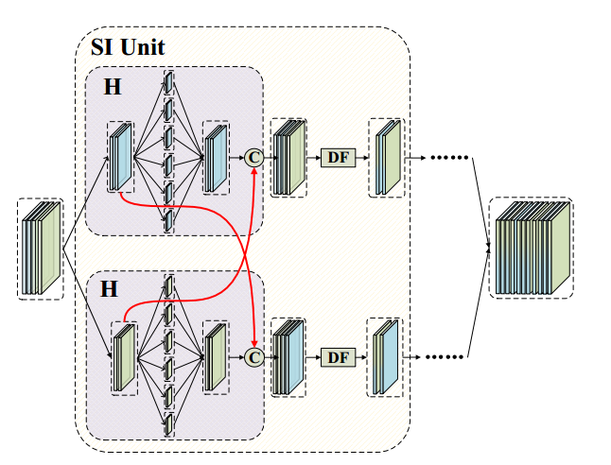
Exchange shortcut connection

Slide 25
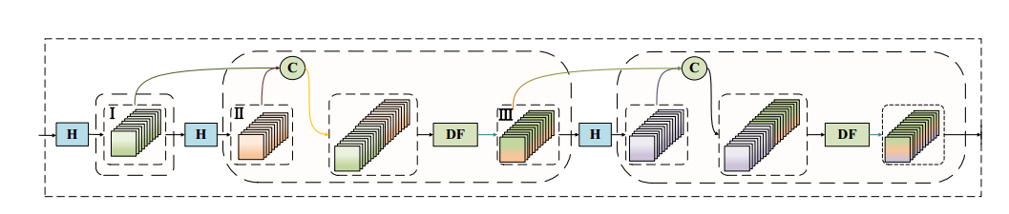
Dense Funnel Layer

Slide 26
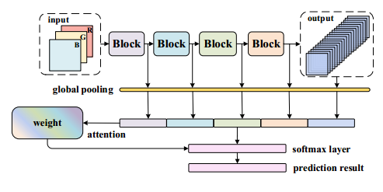
Attention

Slide 27
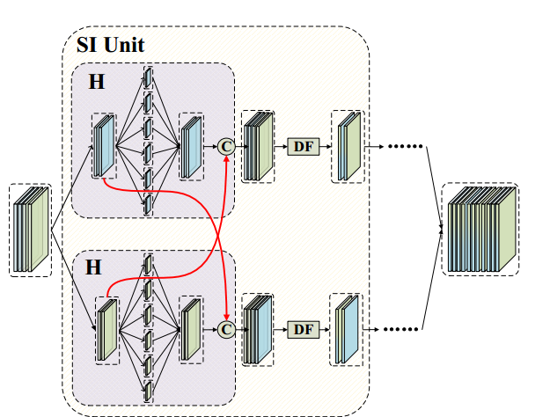
网络架构
SI Unit

Slide 28
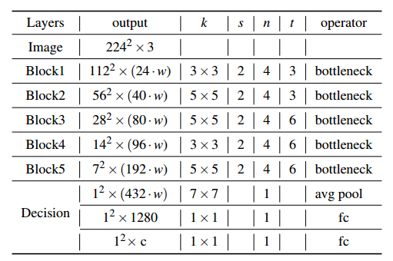
网络架构
整体

Slide 29
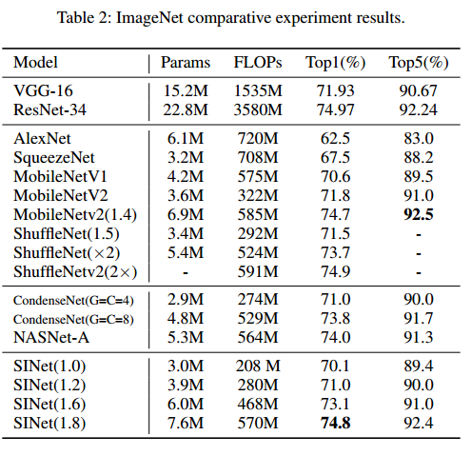
实验验证
Notes:
Imagenet

Slide 30
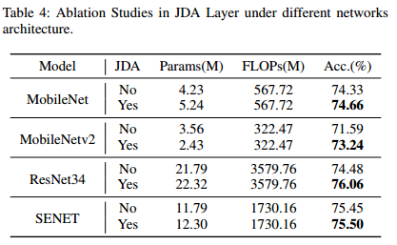
实验验证
Notes:
消融试验1

Slide 31
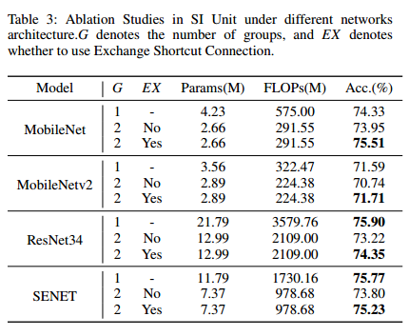
实验验证
Notes:
消融试验2

Slide 32
未来工作
存在问题
提高信息交互：
将所有产生的原始信息都用上，但是有些有用，有些没有用
衡量有用的特征保留，无用的特征不保留→降低计算量，降低对于无用信息的计算
方法：剪枝

Slide 33
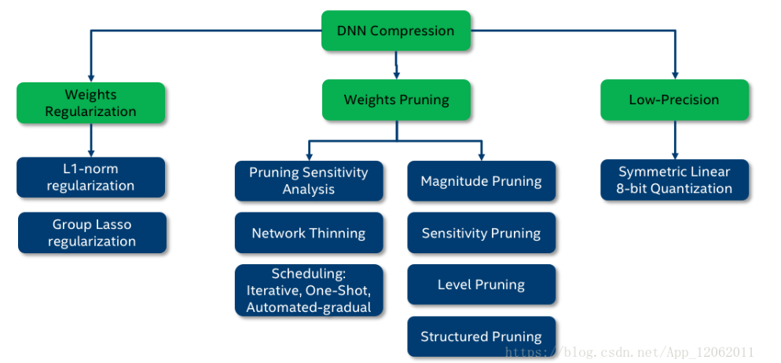
未来工作
Notes:
张图其实说明了Distiller主要是干DNN Compression的两件事情, Pruning和Low-Precision, 它把Weights Regularization单独列出来了其实会让人confuse, 因为Weights Regularization实际上只是实现pruning的一种手段, 就是通过sensitivity去pruning还是通过正则化的方式去pruning, 这张图其实有一点没有体现, 就是2018//09Distiller库添加了knowledge distiller算法, 这是DNN Compression重要的一个分支, 但是文档中还没有体现
对于Pruning部分的算法, 实际上我们整理一下可以分为两部分来说, 一是剪枝算法, 一是辅助剪枝的工具:
Magnitude是直接设定权重的阈值去剪枝, Sensitivity在Magnitude基Sensitivity Pruner础上稍微复杂一点, 是我们设置一个基于权重正态分布的std的一个比例s来设置阈值, Level Pruner是设定target sparsity, 通过迭代逐步达到这个targe

Slide 34
未来工作
现有剪枝策略
输入：原始网络（大）
输出：剪枝后网络（小）
特点：剪枝与网络结构的设计分离
希望：
设计一个在网络训练过程中的剪枝手段

Slide 35
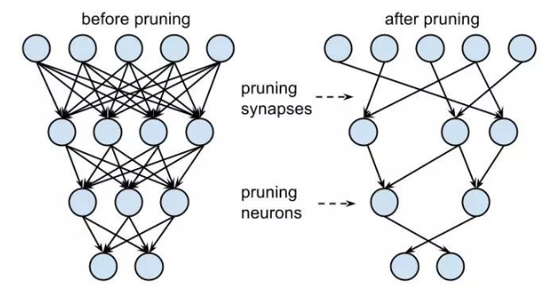
未来工作
权重的剪枝
Notes:
基于weight，每层输出的特征图数目进行选择

Slide 36
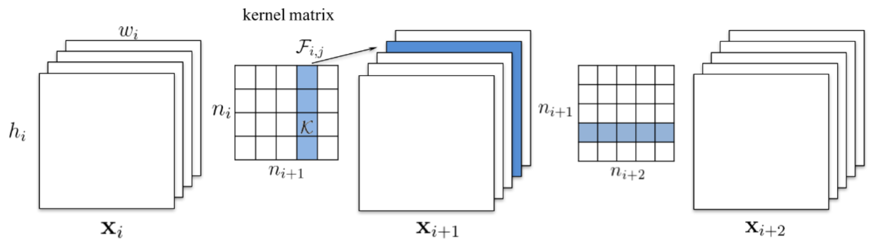
未来工作
可调整输出特征图数目的剪枝策略
Notes:
Filter，每层输出的特征图数目进行选择

Slide 37
未来工作
x
f
x
f
x
整个卷积计算的剪枝
X
x
f
x
f
x
x
x
f
x
Notes:
基于整个计算block的选择

Slide 38
End
Thank you！

